Slide 1
Урок по теме «Группы крови. Переливание»
8 класс
Январь 2018 год
Учитель Чернакова Нина Евгеньевна

Slide 2

У одного мастера было очень много учеников. Самый способный из них однажды задумался: «А есть ли вопрос, на который наш учитель не сможет дать ответ?» Тогда он поймал на лугу самую красивую бабочку и спрятал её в ладонях. Потом пришел к мастеру и спросил:
- Скажи учитель, какую бабочку, живую или мертвую, держу я в ладонях? - Он был готов в любое мгновение сжать ладони сильнее ради своей истины.
Не глядя на ученика, мастер ответил : ВСЁ В ТВОИХ РУКАХ.
л:- .

Slide 3
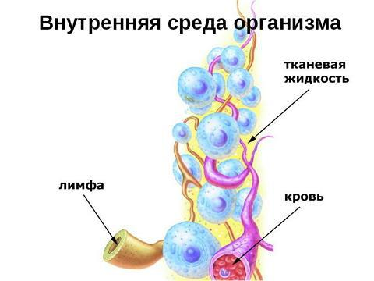

Slide 4
Состав крови
?
Форменные элементы
Плазма
?
Форменные элементы
?
?
?
эритроциты
Лейкоциты
Тромбоциты

Slide 5
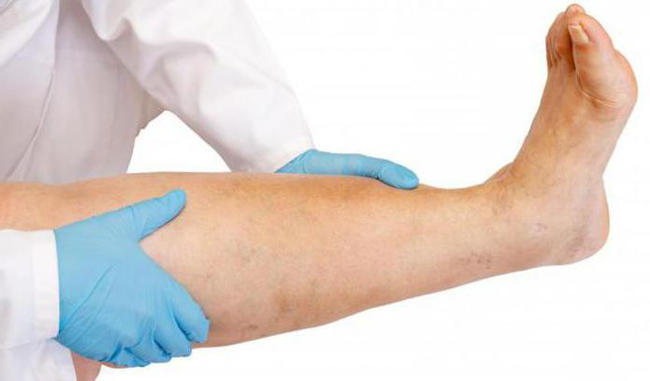

Slide 6
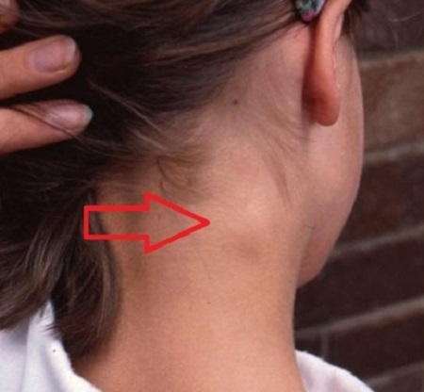
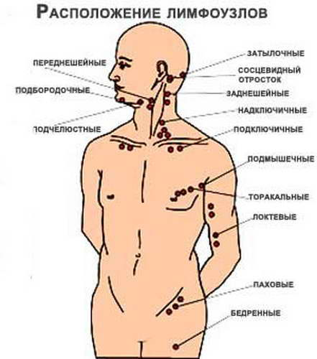
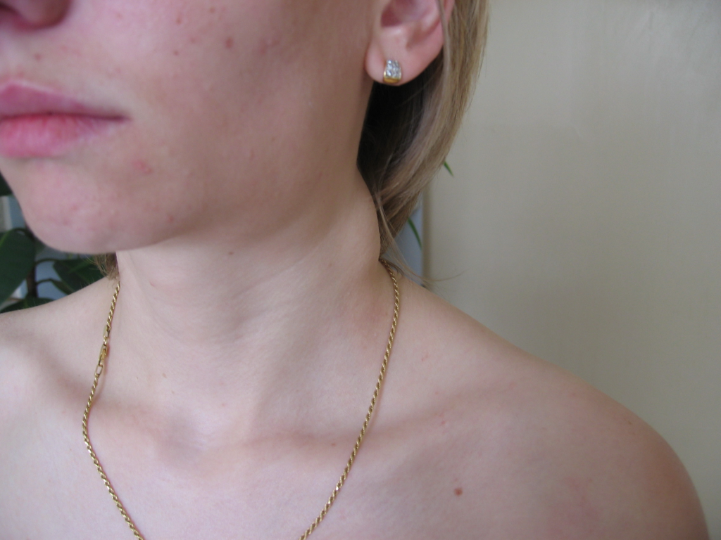
лимфоузлы

Slide 7
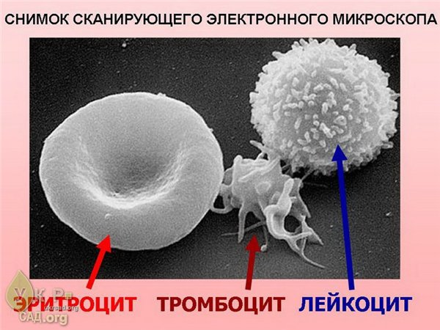
2-й тур. Форменные элементы крови

Slide 8
Форма и размеры эритроцитов

Slide 9
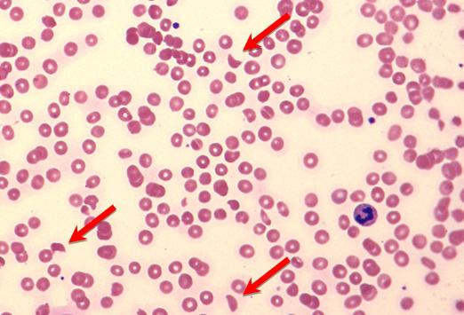

Slide 10
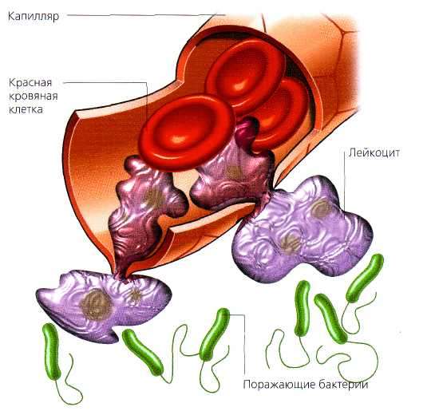
ЗАЩИТА ОТ ИНФЕКЦИИ

Slide 11
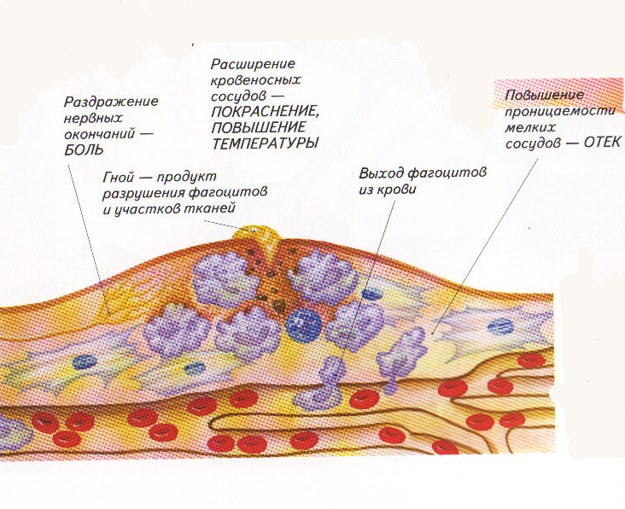
Воспаление – защитная реакция организма против инфекций

Slide 12
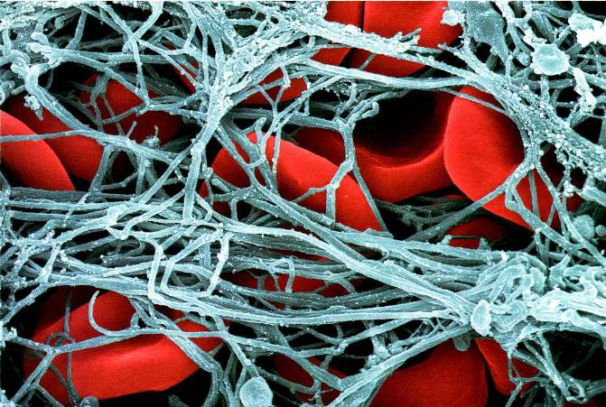
ОБРАЗОВАНИЕ КРОВЯНОГО СГУСТКА растворимый белок фибриноген при разрушении ( и под действием солей кальция) превращается в фибрин – нерастворимый белок
ФИБРИН ОКРУЖАЕТ ЗАХВАЧЕННЫЕ ЭРИТРОЦИТЫ

Slide 13
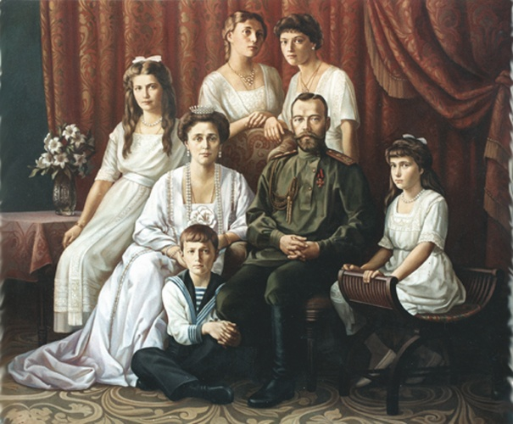
Гемофилия.
наследственное заболевание, характеризующееся пожизненным нарушением механизма свертывания крови. В 80% случаев это обусловлено отсутствием или недостаточностью антигемофилического глобулина в плазме крови. В результате время свертывания крови удлиняется и больные страдают от сильных кровотечений даже после минимальных травм. физминутка 5.mp4

Slide 14
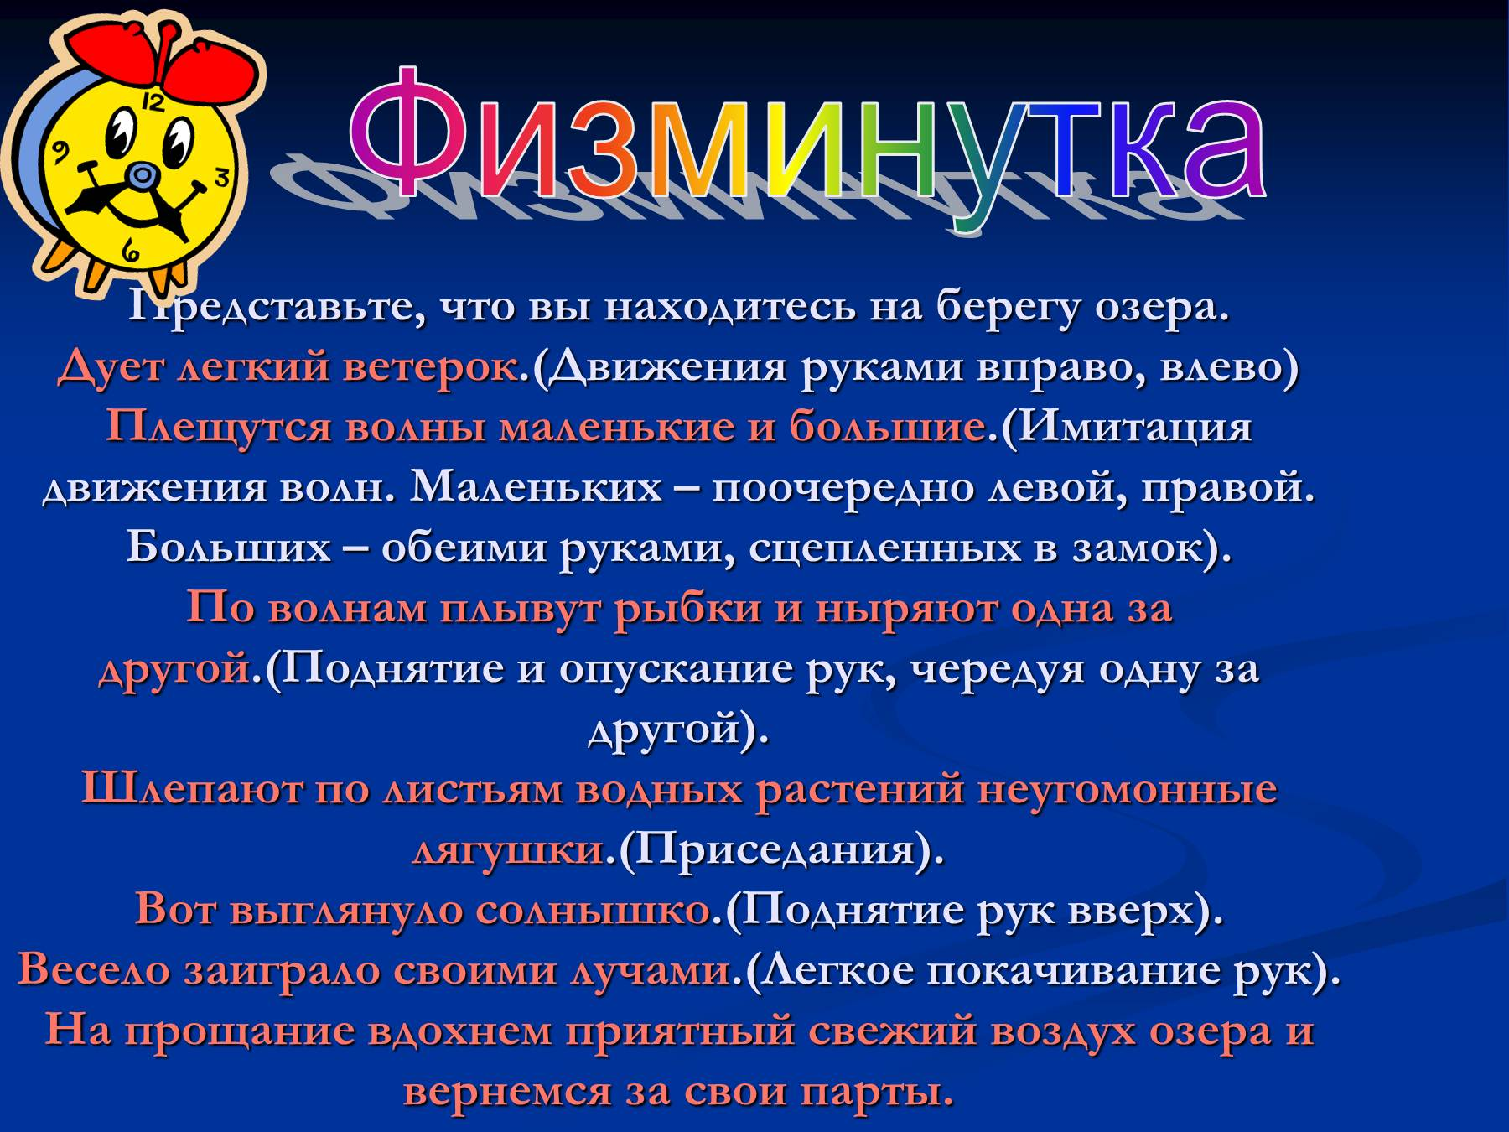

Slide 15
ИММУНИТЕТ
естественный
искусственный
врожденный
(пассивный) -
наследуется
ребенком от
матери
приобретен-
ный
(активный) -
появляется
после
перене-
сенного
заболевания
активный –
появляется
после
прививки,
т.е.
введения
вакцины
Пассивный
–
появляется
При
действии
лечебной
сыворотки

Slide 16
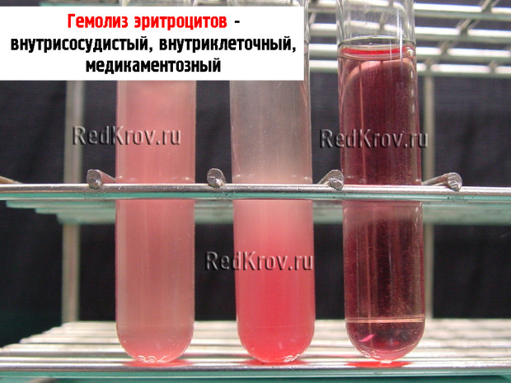
«Лаковая»кровь
Гемолиз –разрушение эритроцитов, гемоглобин выходит в плазму, кровь - прозрачная

Slide 17
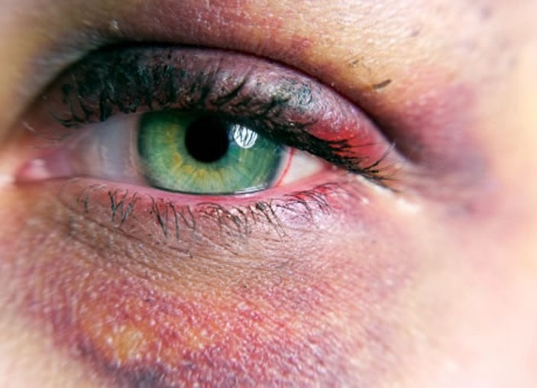
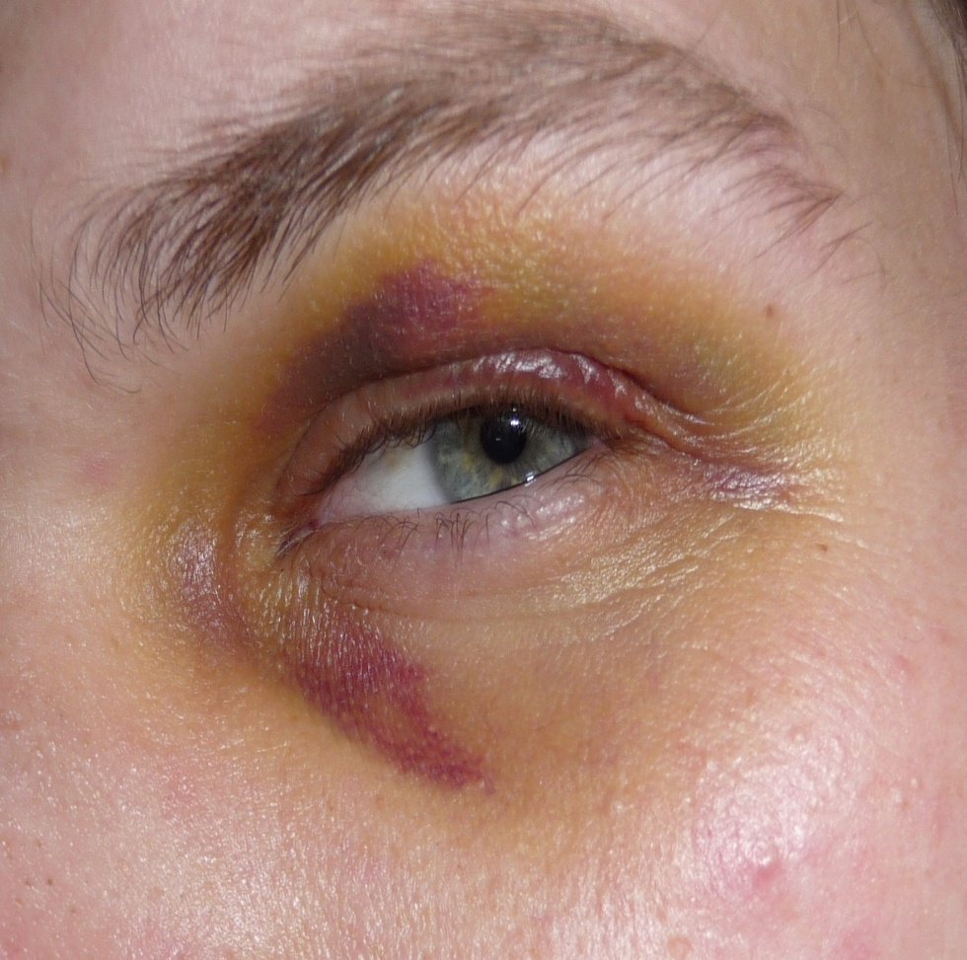
Синяк

Slide 18
Группа крови - индивидуальная иммунологическая характеристика крови, различающаяся у особей одного вида наличием или отсутствием определённых антигенов (агглютиногены) в эритроцитах и антител (агглютинины) в плазме крови.
Группа крови | Агглютинины | Агглютиноген
I | αβ | 0
II | β | А
III | α | В
IV | 0 | АВ

Slide 19
Переливание крови
Донор- Реципиент- человек, дающий кровь человек, получивший для переливания кровь для переливания
I
I
II II III III
IV
IV

Slide 20
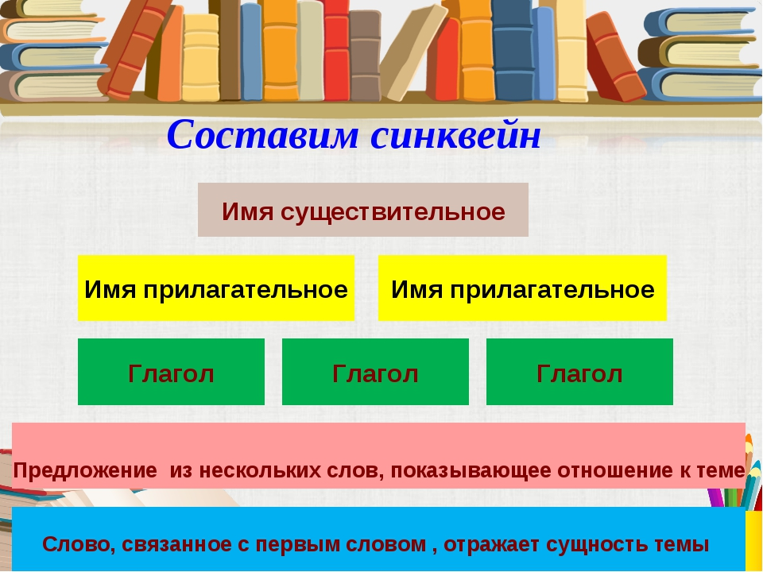

Slide 21
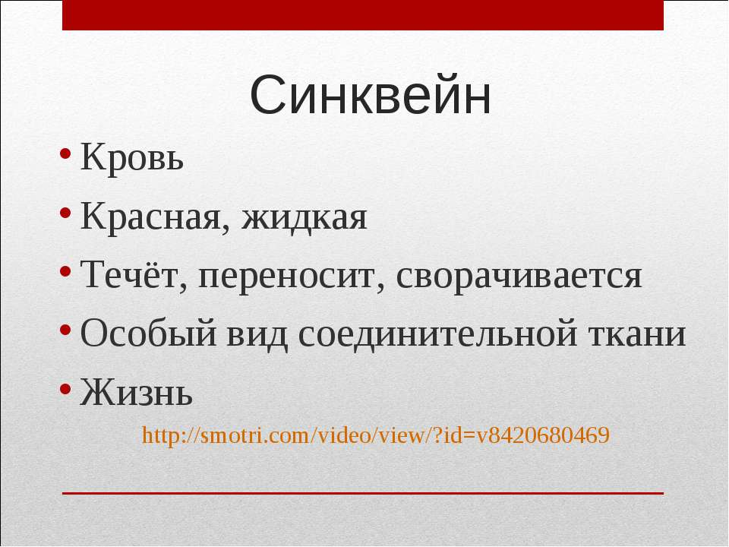

Slide 22
Спасибо за урок!
!

